Slide 1
硅像素探测器百万像素样机数据获取系统的设计与实现
李洋
核探测与核电子学国家重点实验室（中国科学院高能物理研究所）
7/5/2017

Slide 2
目
录
1
项目背景
2
需求分析
3
系统框架
4
软件实现
5
性能研究
6
总结

Slide 3
1. 项目背景
1.1 硅像素探测器
具有高计数率、高能量分辨率，像素密度大以及快响应时间的优点。
目前国外已有许多成熟的硅像素探测器产品，但国内在该领域尚显落后。
1.2“先进X射线二维像素阵列探测器”项目
高能同步辐射光源的预研项目，正在由核探测与核电子学国家重点实验室研制。
目标是研制高性能像素阵列探测器，为同步辐射实验提供先进探测工具。
由前端传感器模块、电子学读出板、后端数据获取系统（DAQ）构成。
硅像素一期样机（36万像素）已完成，目前正研制百万像素样机，将针对新硬件规模进行升级优化。
第十八届全国科学计算与信息化会议

Slide 4
2. 需求分析
2.1 功能需求
稳定的数据读出与存储
运行控制
状态监测与信息显示
电子学配置
在线实验图像的抽样显示
第十八届全国科学计算与信息化会议

Slide 5
2. 需求分析
2.2 性能需求
参数 | 36万像素样机 | 百万像素样机
探测器模块总数 | 6 | 16
单模块硅传感器数量 | 1 | 1
每个传感器对应ASIC芯片数量 | 8 | 8
每个ASIC芯片上像素点数量 | 7488 | 7488
每个像素点的计数深度 | 16bit | 16bit
探测器最高读出帧率 | 1kHZ | 1kHZ
数据读出带宽指标
36万像素：0.72GB/s
百万像素：1.92GB/s
增大2.7倍
系统特点：与当前大型的DAQ系统相比，数据带宽非常高！（BESIII为400Mbps, 大亚湾实验DAQ系统为40Mbps)
第十八届全国科学计算与信息化会议

Slide 6
3. 系统框架
3.1 系统硬件结构
处理器：Intel Xeon E7-4830 v4
内存：256G
核数：56核
线程数：112线程
固态硬盘：8 × 1T ssd
数据通过网络读出与传输
服务器负责数据的读出与存储
PC完成系统界面控制与显示。
交换机用于组件局域网
第十八届全国科学计算与信息化会议

Slide 7
3. 系统框架
3.2 系统软件结构
系统的软件结构分为两个部分：
数据流软件
数据的读出、处理与存储
交互软件
控制与监测、图像处理与显示
数据流软件和交互软件相互独立，两者之间的信息通过网络进行传递
第十八届全国科学计算与信息化会议

Slide 8
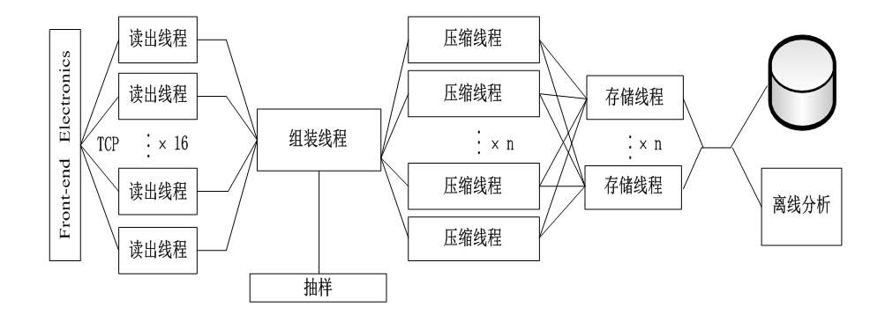
3. 系统框架
3.2.1 数据流软件结构
16个读出线程分别连接16块电子学板
负责数据的读出
使用LZ4压缩算法并行压缩数据（见“性能研究”）
多线程程序。
负责数据的读出、传输、在线处理以及存储。
相同触发号数据包组装为一个事例
第十八届全国科学计算与信息化会议

Slide 9
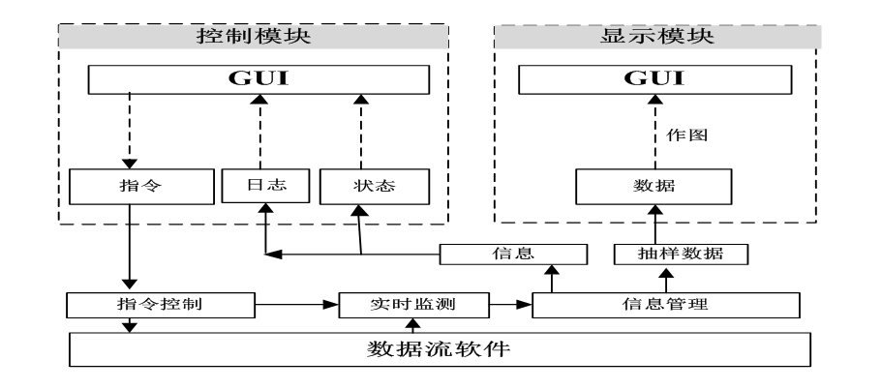
3. 系统框架
3.2.2 交互软件结构
负责系统的控制以及信息交互。
交互软件分别为控制模块和显示模块建立各自的TCP连接。
控制模块
负责指令的传输以及日志和状态信息的显示。
显示模块
负责抽样数据的处理以及图像的实时显示。
第十八届全国科学计算与信息化会议

Slide 10
4. 软件实现
4.1 数据流软件实现
零拷贝
采用传递指针的方法实现数据的传递
数据将通过指针指向的位置进行处理。
零拷贝技术减少了数据的拷贝，从而提升了系统的性能。
第十八届全国科学计算与信息化会议

Slide 11
4. 软件实现
4.1 数据流软件实现
资源与状态管理
根据状态机的原理将数据流软件中的数据处理任务分解成多个状态
不同状态间的转换保证资源的正确分配与释放。
异常情况下系统进入Stopped，资源得到正确释放。
第十八届全国科学计算与信息化会议

Slide 12
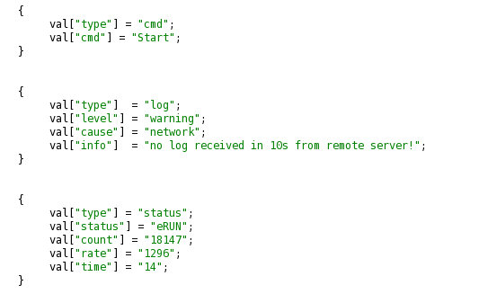
4. 软件实现
4.2 交互软件实现
使用JSON传递复杂指令
采用JSON对交互产生的信息进行序列化。
JSON轻量小巧的特点使其更适用于网络数据传输。
第十八届全国科学计算与信息化会议

Slide 13
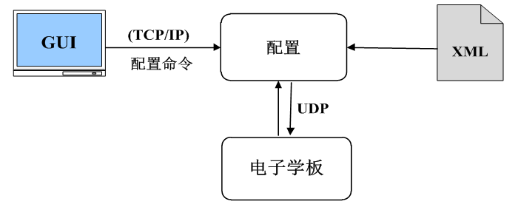
4. 软件实现
4.2 交互软件实现
电子学配置
使用UDP协议进行通信。
配置信息通过XML文件记录。
根据XSD文件动态生成C++代码读取XML文件内容，避免硬编码，增强可扩展性
第十八届全国科学计算与信息化会议

Slide 14
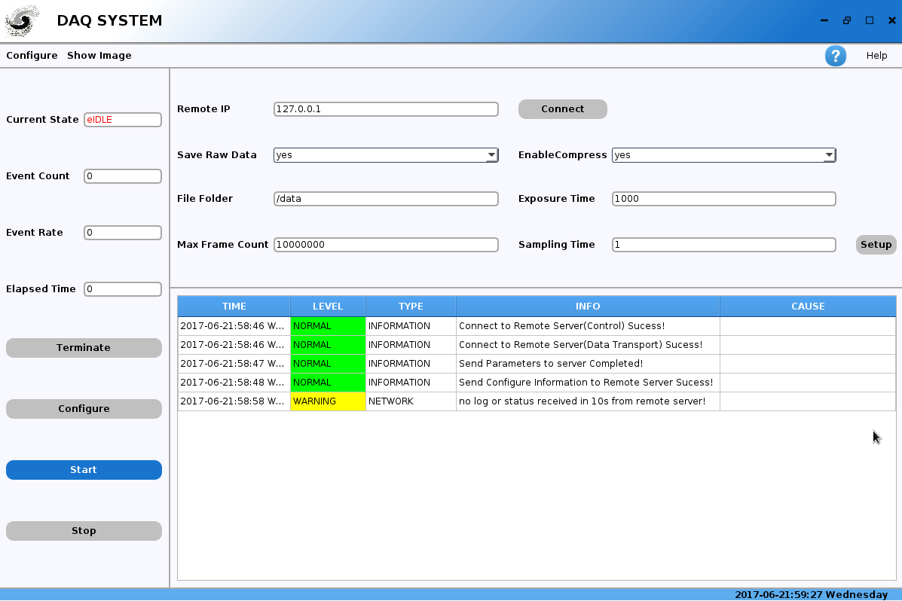
4. 软件实现
4.2 交互软件实现
用户界面
系统使用QT开发界面（可跨平台使用）
界面包括系统控制、系统配置、日志状态显示以及在线图像的处理与显示。
切换
系统配置或图像显示
状态显示
系统控制
日志显示
第十八届全国科学计算与信息化会议

Slide 15
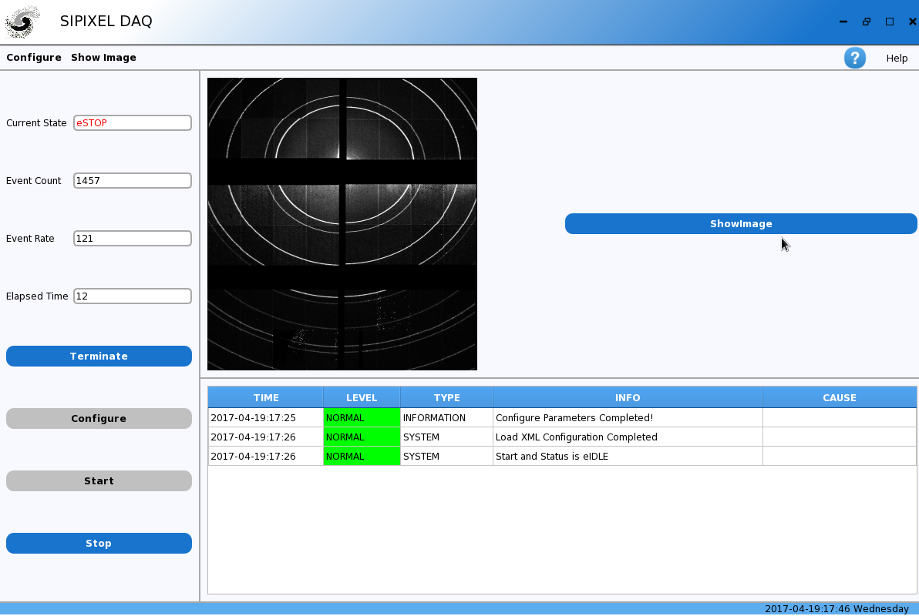
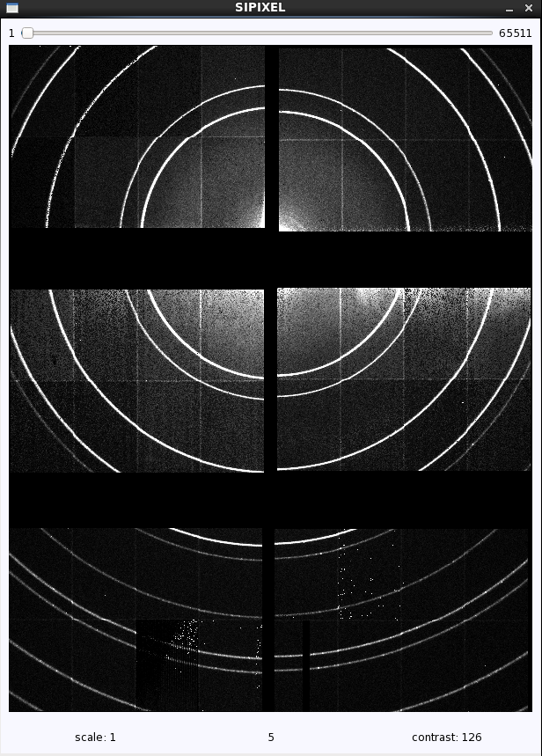
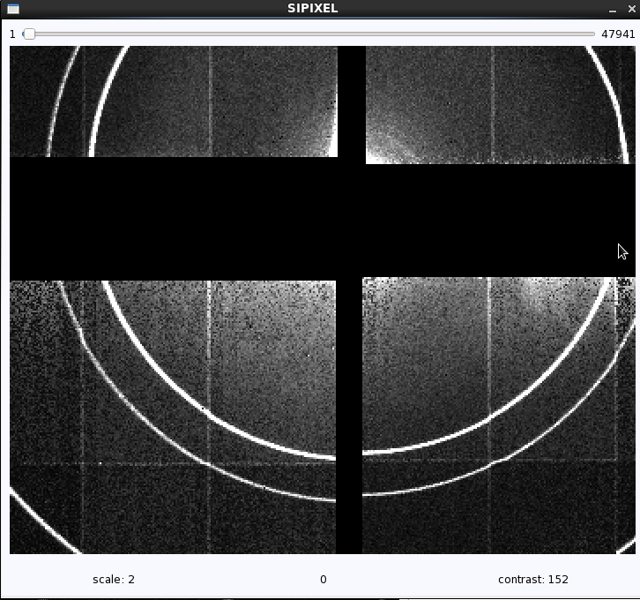
4. 软件实现
4.2 交互软件实现
对比度的调节
图像显示
3.2 交互软件设计
交互软件提供对抽样数据的实时图像显示以及简单的图像处理操作。
交互软件与数据流软件相互独立，图像处理的操作完全不会影响数据流软件的性能。
第十八届全国科学计算与信息化会议

Slide 16
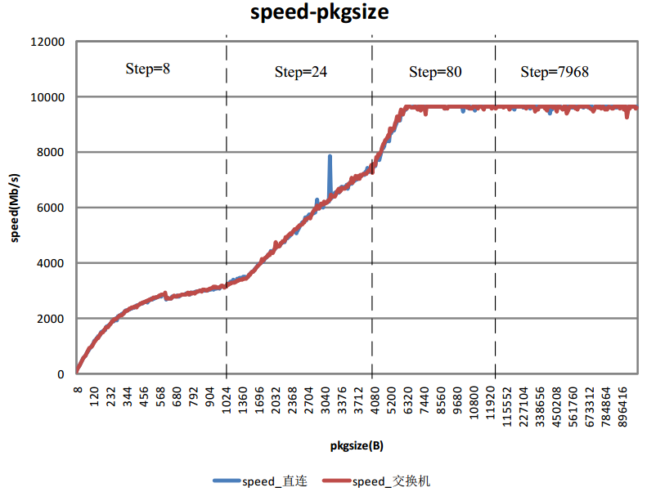
5. 性能研究
5.1 前期测试
万兆网IO测试
当系统传输的数据包大小为120kByte（单板数据包大小）时，万兆网的有效带宽达到1.2GBps，满足系统的要求。
120kBytes
（ 图片引自论文《万兆网卡性能测试》【曾婷轩】）
第十八届全国科学计算与信息化会议

Slide 17
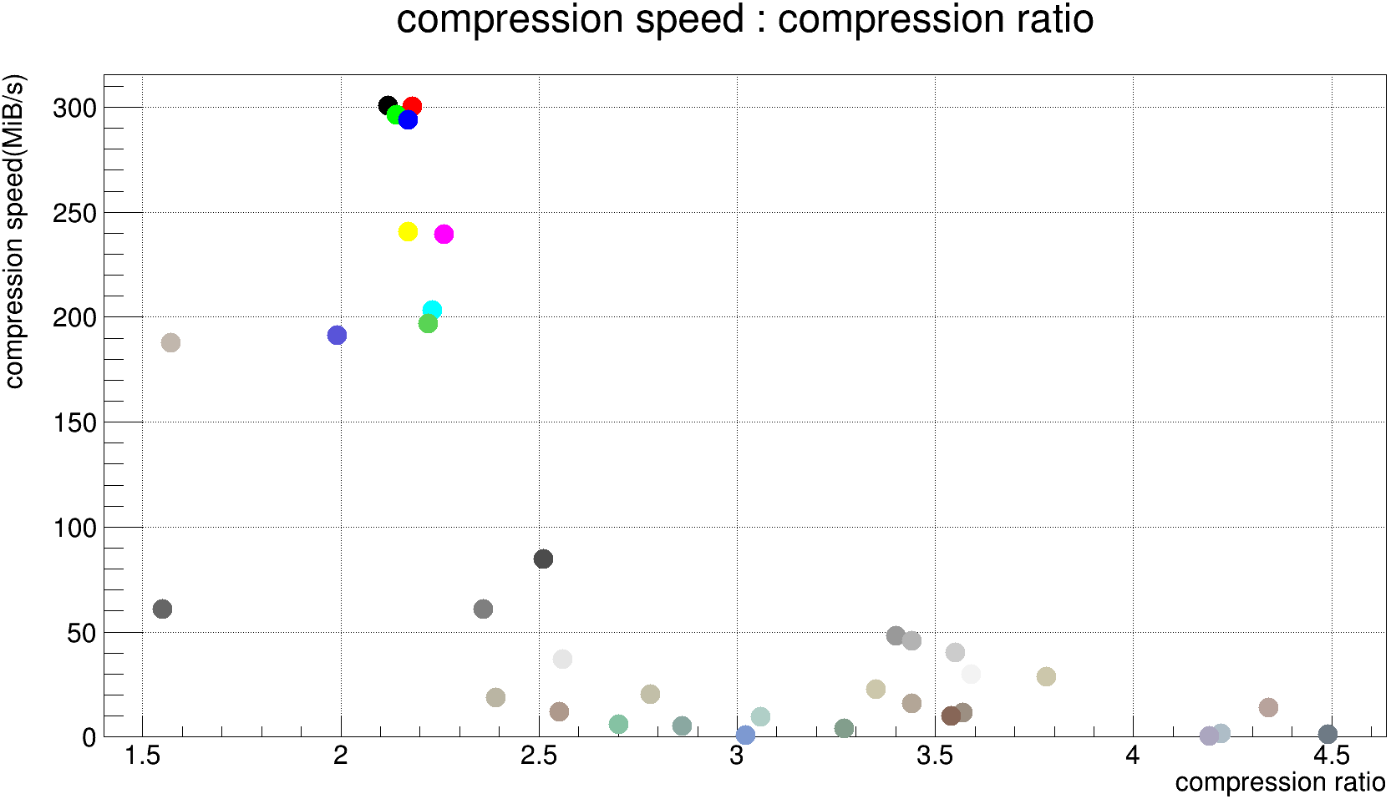
5. 性能研究
5.1 前期测试
压缩算法测试
使用39种开源压缩算法对实验数据进行压缩。
综合考虑，实验选择lz4压缩算法。
压缩算法能将数据压缩至原始数据的40%左右。
有效减少了存储带宽。
第十八届全国科学计算与信息化会议

Slide 18
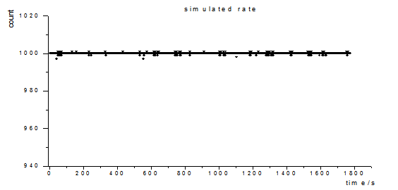
5. 性能研究
5.2 系统测试
测试环境
在暂无电子学板的情况下，使用三台服务器模拟16块电子学板。
以稳定的1000Hz的帧率向后端DAQ发送数据，在压缩且存盘的情况下运行30分钟。
DAQ系统每秒处理数据的平均帧率约为1000Hz。网络带宽达到1.92GB/s, 满足系统的设计要求。
第十八届全国科学计算与信息化会议

Slide 19
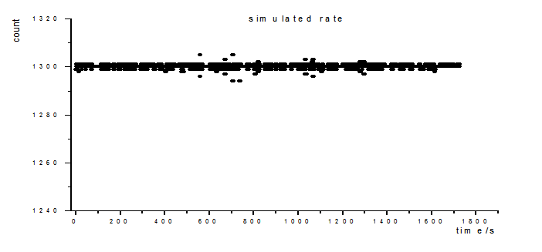
5. 性能研究
5.3 性能冗余测试
经过研究，系统目前能稳定处理的最大帧率为1300HZ。
网络带宽为2.49GB/s，达到系统性能30%的冗余度。
第十八届全国科学计算与信息化会议

Slide 20
6. 总结
硅像素探测器百万像素样机数据获取系统实现了以下功能：
网络数据高速读出
事例组装
无损压缩
数据存储
运行控制
友好界面以及在线图像显示处理
软件的最高稳定运行带宽达到2.49GB/s ，超出1.92 GB/s的设计指标，达到设计指标。
本月即将开始系统联调和实验运行。
该系统具有灵活轻量的特点，可以灵活的应用于其他类似实验当中。
第十八届全国科学计算与信息化会议

Slide 21
Thanks for your attention!
第十八届全国科学计算与信息化会议

